Slide 1
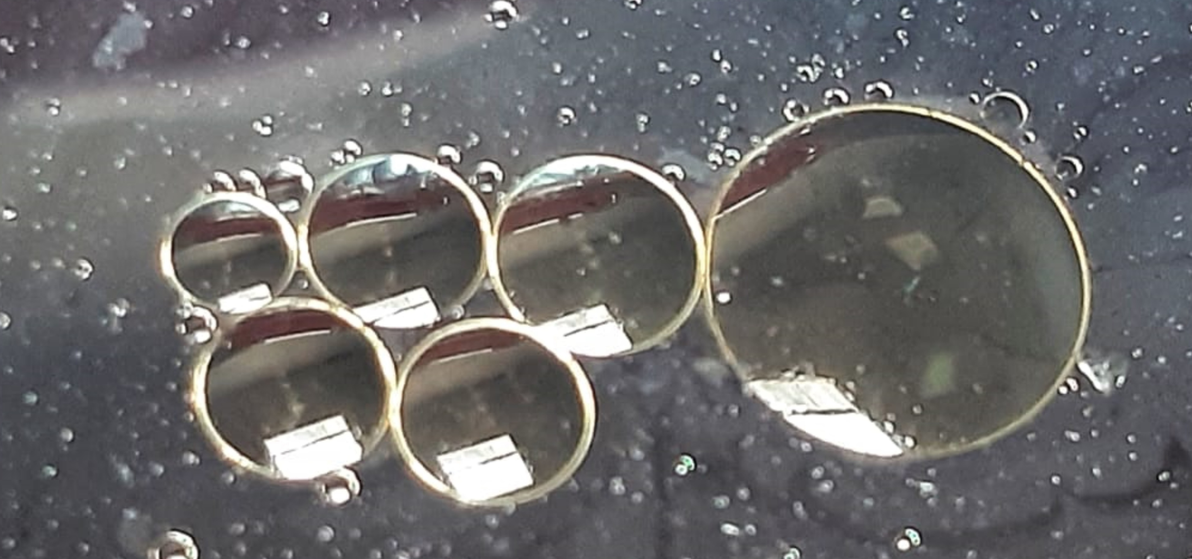
Emulsioner
Forløb udviklet af lærere fra Odder Gymnasium, som en del af Kompetenceudviklingsforløbet Engineering i gymnasiet

Slide 2
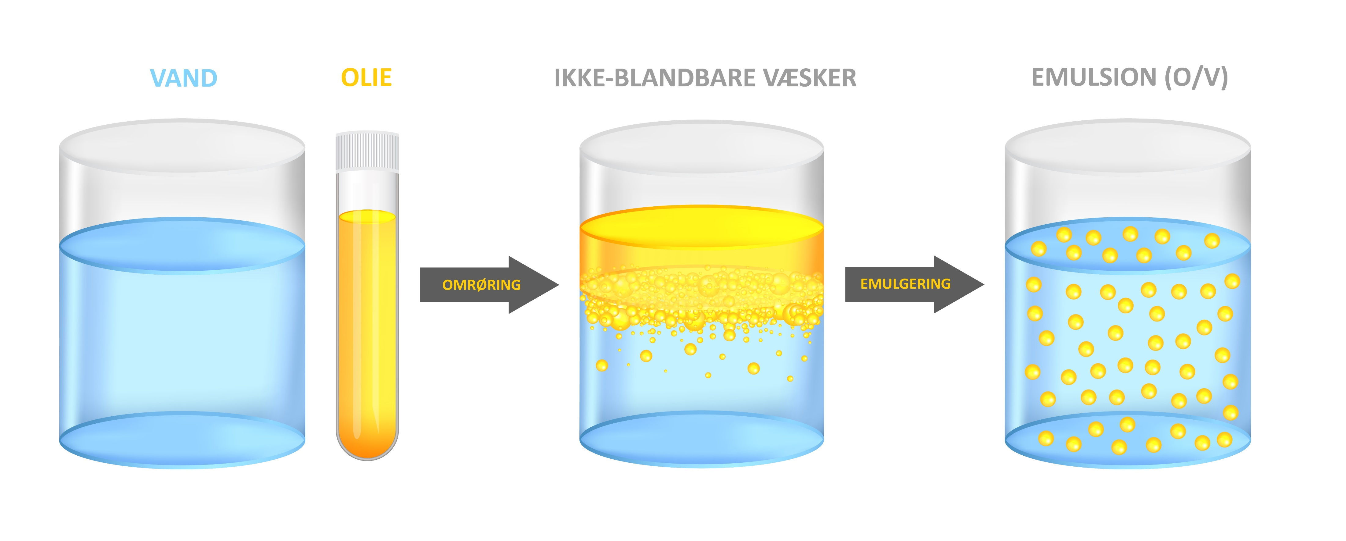
Olie i vand - O/V-emulsion
Forløb udviklet af lærere fra Odder Gymnasium, som en del af Kompetenceudviklingsforløbet Engineering i gymnasiet

Slide 3
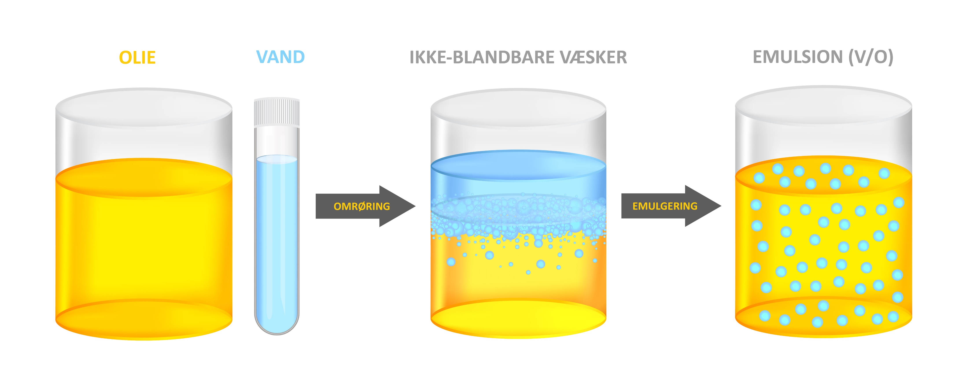
Olie i vand - V/O-emulsion
Hvilke stoffer kender vi?
Forløb udviklet af lærere fra Odder Gymnasium, som en del af Kompetenceudviklingsforløbet Engineering i gymnasiet

Slide 4
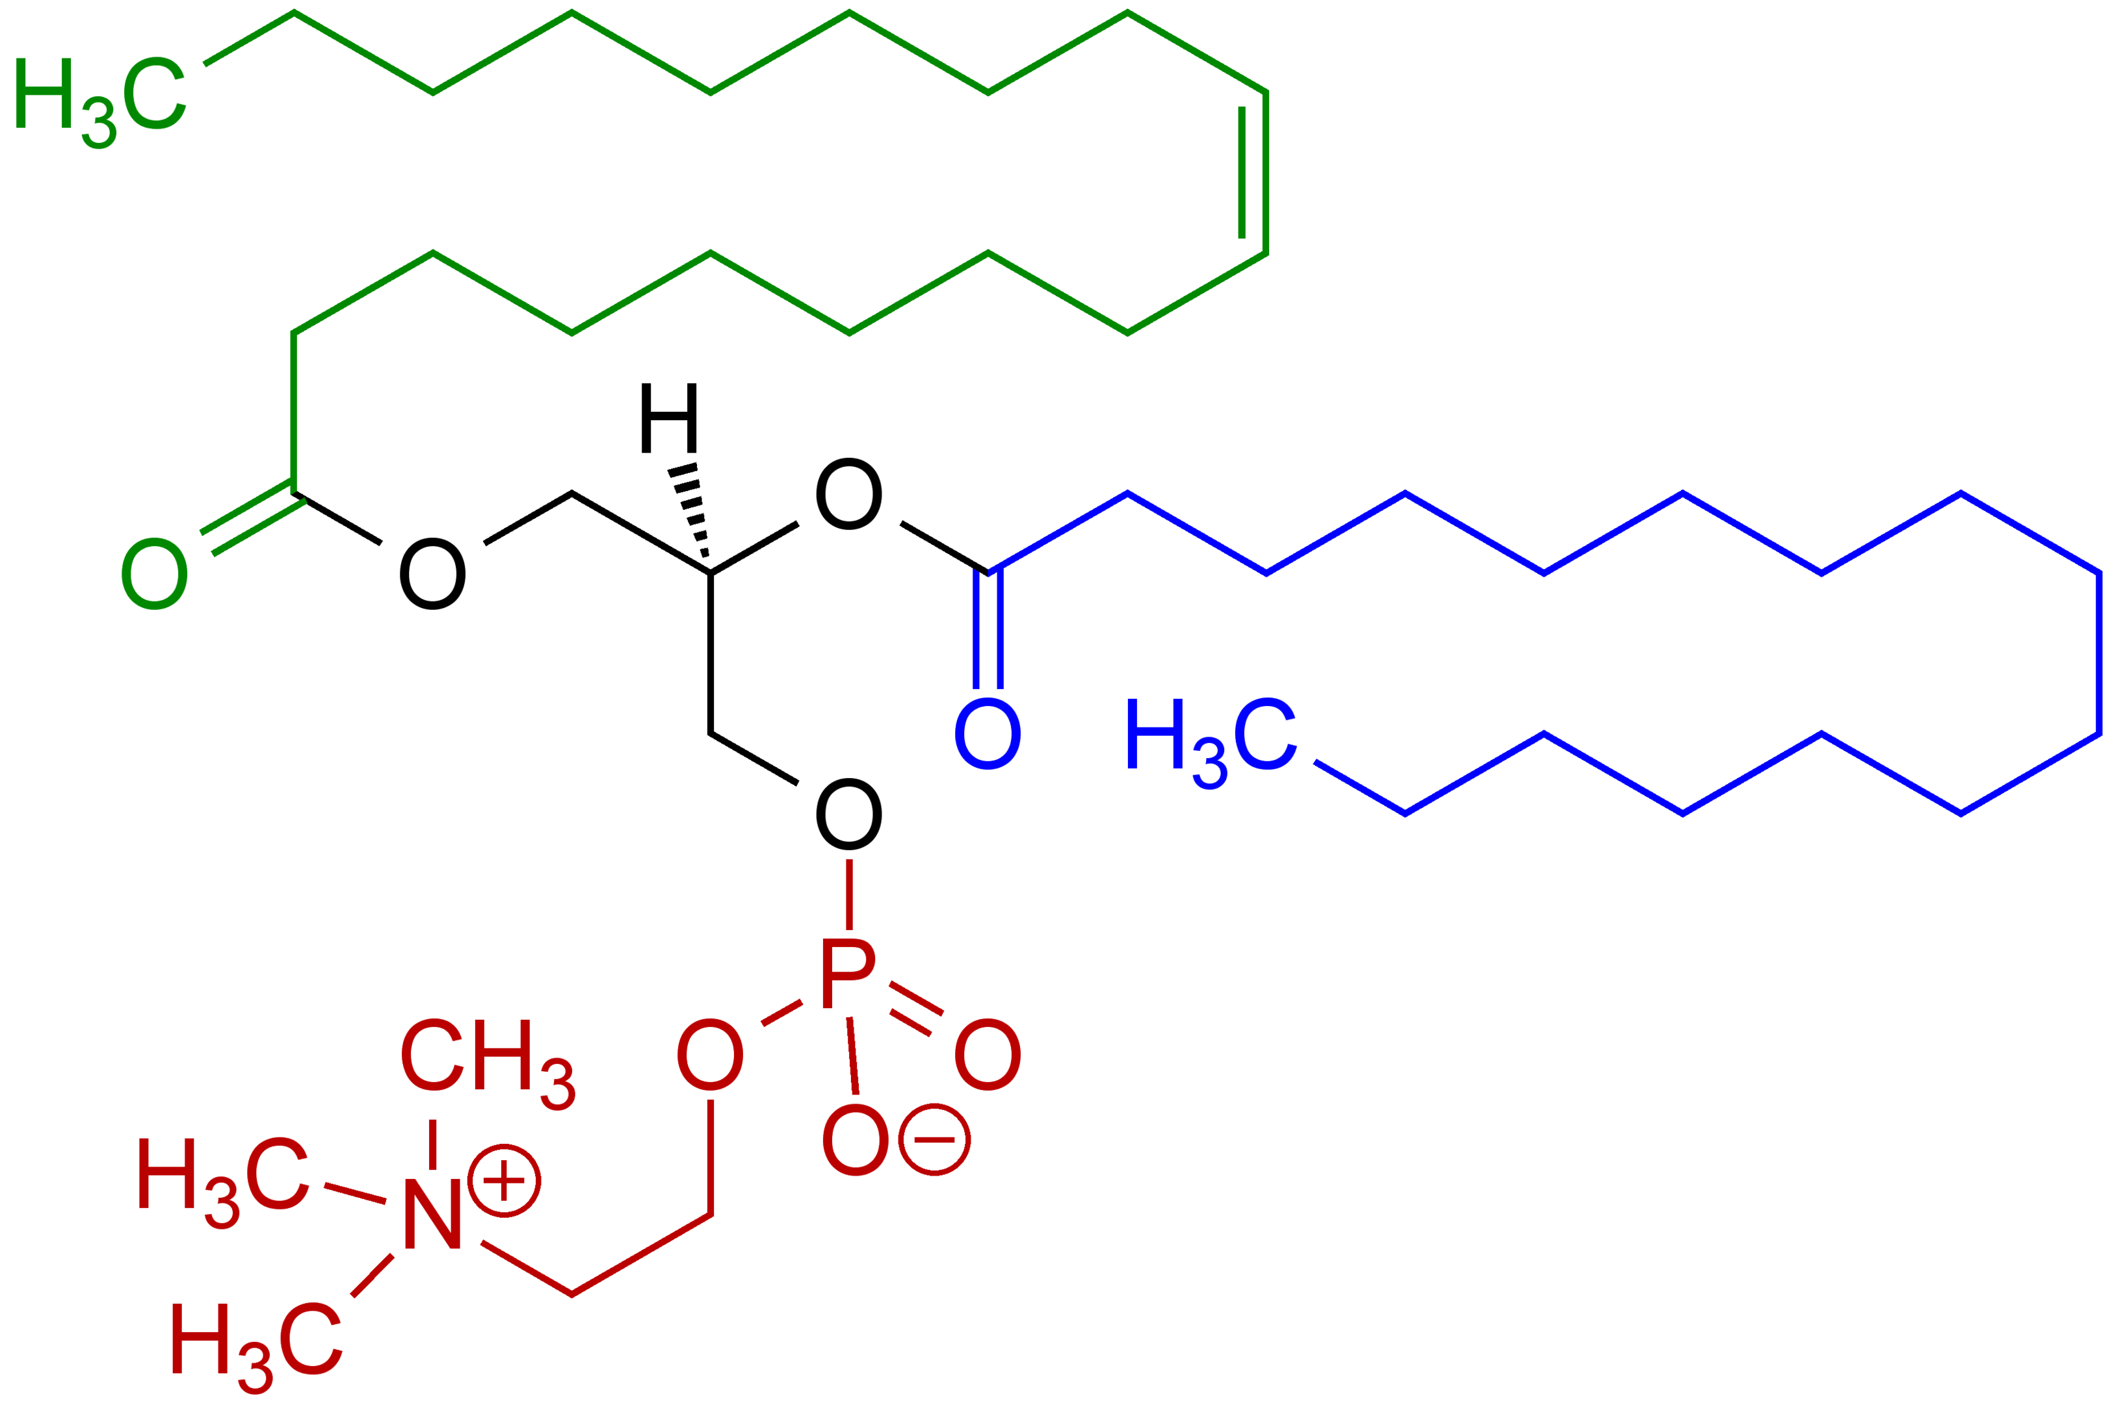
Hvad gør et stof til en god emulgator?
Vandelskende = hydrofil
Vandskyende =
hydrofob
Lecithin
Forløb udviklet af lærere fra Odder Gymnasium, som en del af Kompetenceudviklingsforløbet Engineering i gymnasiet

Slide 5
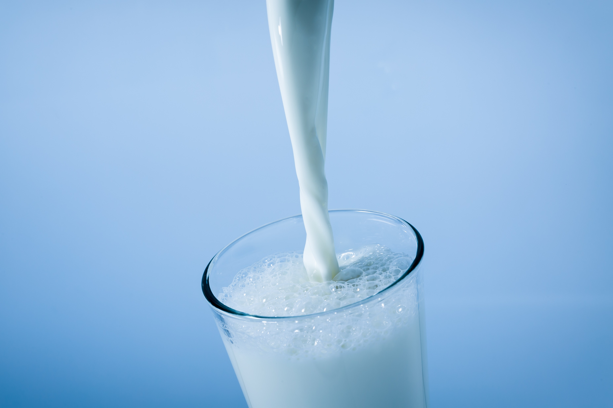
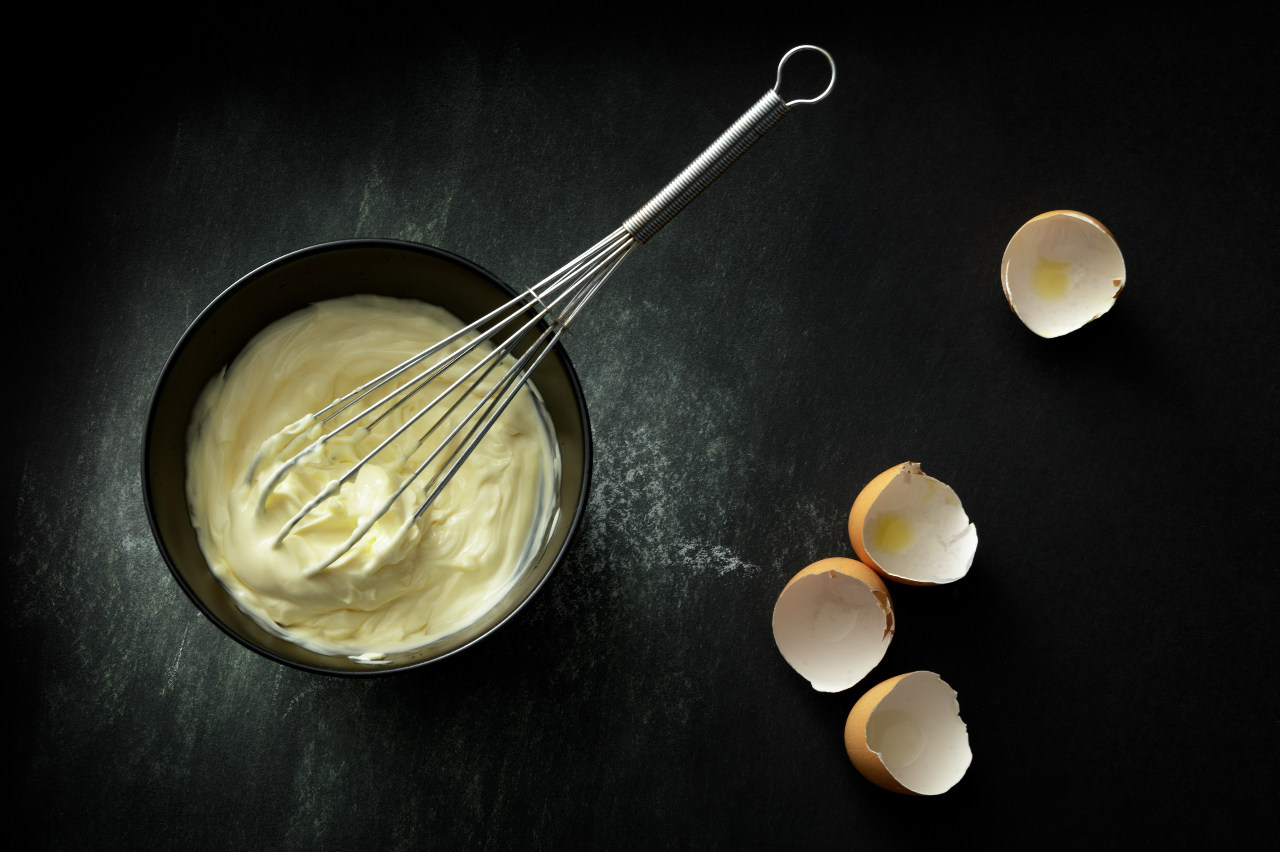
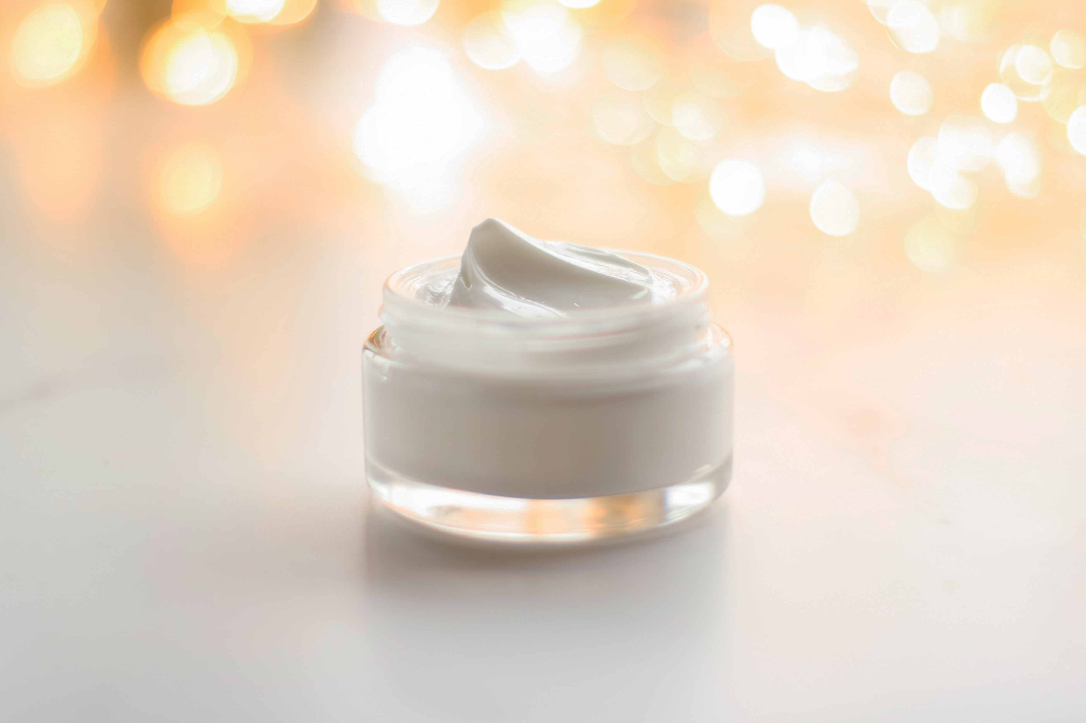
Hvordan genkender man en emulsion?
Emulsioner er uklare, da de små kolloider/partikler i emulsionen spreder lyset og gør væsken ugennemsigtig .
Lysspredningen kan bruges til at måle størrelsen af partiklerne i emulsionen, men det er langt over gymnasiepensum ☺
Forløb udviklet af lærere fra Odder Gymnasium, som en del af Kompetenceudviklingsforløbet Engineering i gymnasiet

Slide 6
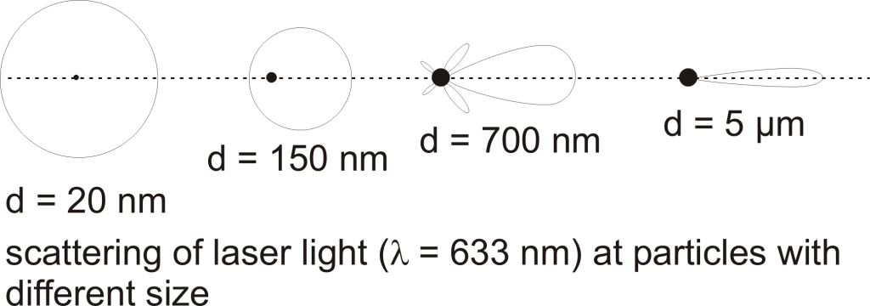
Små partikler spreder lyset i store vinkler
Store partikler spreder lyset i små vinkler
Forløb udviklet af lærere fra Odder Gymnasium, som en del af Kompetenceudviklingsforløbet Engineering i gymnasiet

Slide 7
Er ølskum en emulsion?
Forløb udviklet af lærere fra Odder Gymnasium, som en del af Kompetenceudviklingsforløbet Engineering i gymnasiet

